Slide 1

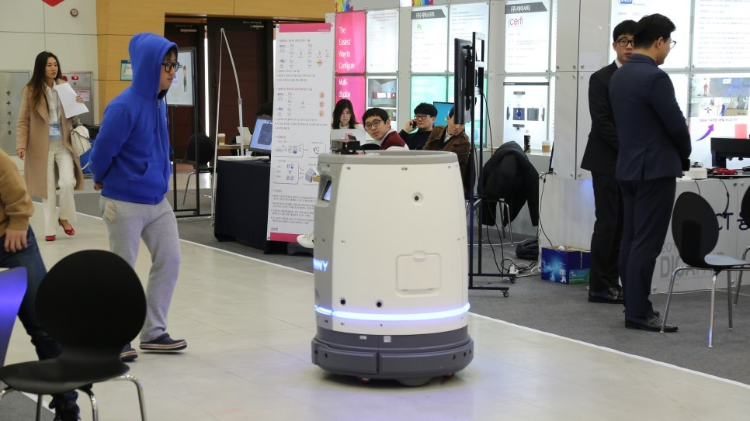

물류로봇
시장조사

Slide 2

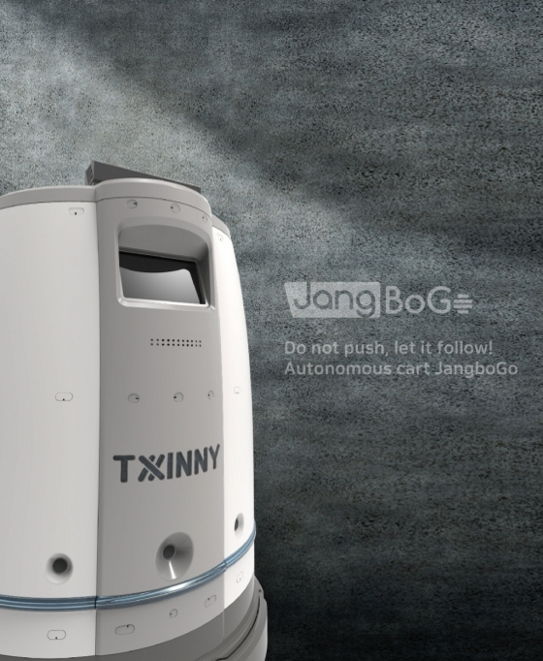
CONTENTS
1
물류로봇의 개념과 종류
2
물류로봇의 등장배경
온라인쇼핑 급증
무인시스템 선호
맞춤형 운송
3
물류로봇의 규모
물류로봇의 시장동향과 수요환경
4
주요 물류로봇 업체
국내와 국외
5
물류로봇의 전망
물류로봇의 목표수준
로봇활용 촉진을 위한 제도적 기반
물류로봇의 활성화를 위한 공급모델
Copyrightⓒ. Saebyeol Yu. All Rights Reserved.

Slide 3
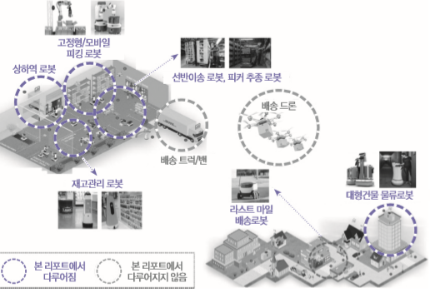
PROCESS
물류로봇이란
01
물류센터, 공장 등에서 IoT 기술과 자율주행 등 로봇 기술 및 학습을 통한 환경,상황 인식, 스케쥴링 등 인공지능기술의 융합을 통한 물류 효율 향상을 목적으로 하는 로봇시스템으로 물품의 포장, 분류, 적재 및 이송과정에 주로 활용

Slide 4
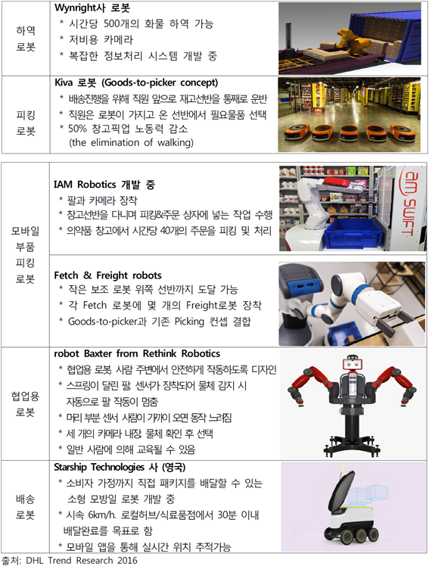
PROCESS
물류로봇의 종류
01

Slide 5
PROCESS
물류로봇의 등장배경
02
온라인쇼핑 급증
무인시스템 선호 – 인건비 상승
맞춤형 운송으로의 트렌드 변화

Slide 6
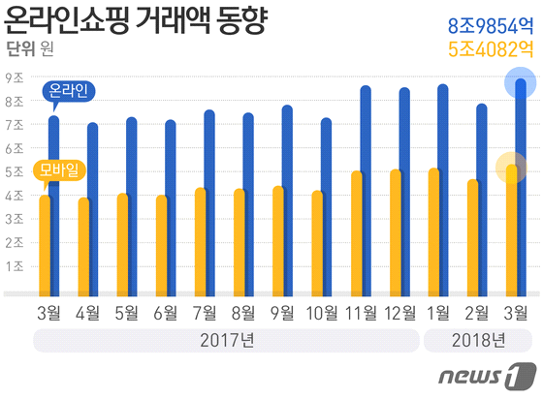
PROCESS
물류로봇의 등장배경 – 온라인쇼핑 급증
02
배달음식 서비스가 인기를 끌고 다양한 상품들을 인터넷 상에서 구매할 수 있게 되었고 특히 이번 봄에는 미세먼지의 영향으로 공기청정기 등의 가전제품 판매가 늘면서 온라인 쇼핑 거래액 규모가 2018년 3월 기준 9조원에 육박했다.
통계청이 3일 발표한 ‘2018년 3월 온라인쇼핑 동향’에 따르면 지난 3월 한 달 간 온라인쇼핑 거래액은 8조 9854억으로 전년 동월 대비 20.1% 증가했다.

Slide 7
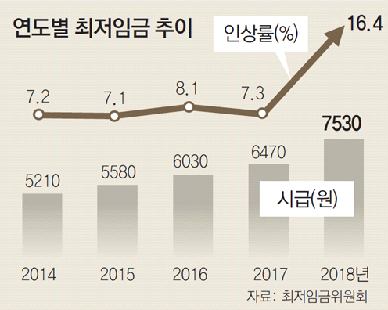
PROCESS
물류로봇의 등장배경 – 무인시스템 선호
02
무인시스템 선호
물류업체 Acca는 최근 일본에서 최초로 인공지능이 탑재된 물류로봇을 가동하기 시작했다. 이 물류로봇 EVE의 피킹 속도는 시간 당 300ps로 인간과 비교해 거의 3~4배 정도의 속도이며 피킹의 정밀도 역시 99.9%로 높은 편이고 로봇 도입까지 걸리는 기간도 약 3개월로 성능이 우수하다.
무인물류시스템을 도입한 용인 허브물류센터(다이소)의 경우 완전 무인화를 통해 물류 비용이 전체비용의 4%에서 2% 정도로 절감되어 큰 효과를 보았다.

Slide 8
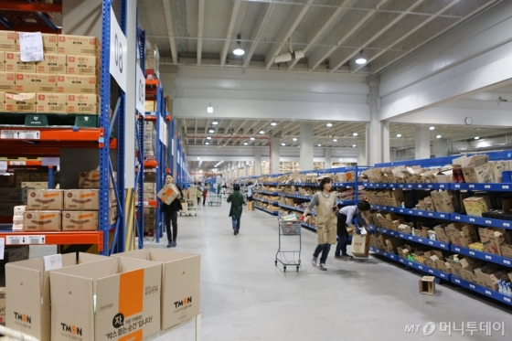
PROCESS
물류로봇의 등장배경 – 맞춤형 운송
POWER POINT PRESENTATION
PowerPoint is the presentation program used the most in the world.
02
한국로봇산업진흥원 측은 “대량수송에서 맞춤형 운송으로 물류산업 트렌드가 변하고 있고, 제품 주기가 짧아지면서 제조과정에서도 다품종 소량 생산에 적합한 방식으로 변하고 있다.” 며 이는 물류로봇의 큰 기회요인이라고 설명했다.

Slide 9
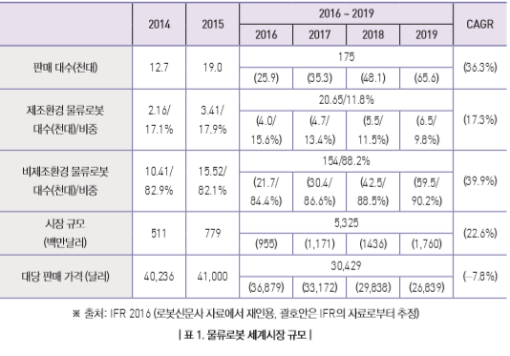
PROCESS
물류로봇 산업의 규모
POWER POINT PRESENTATION
PowerPoint is the presentation program used the most in the world.
03

Slide 10
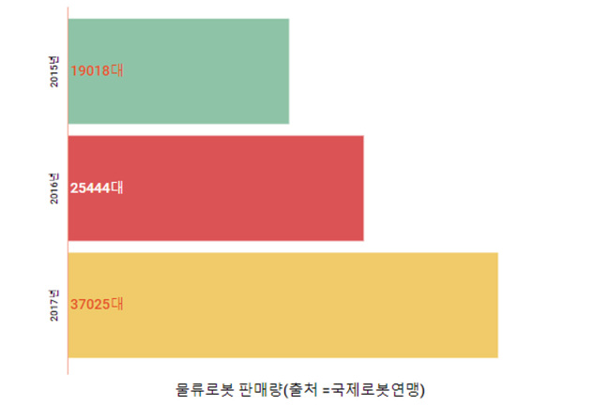
PROCESS
물류로봇 산업의 규모
PROCESS
POWER POINT PRESENTATION
PowerPoint is the presentation program used the most in the world.
POWER POINT PRESENTATION
PowerPoint is the presentation program used the most in the world.
01
03
또한, 한국로봇산업진흥원의 ‘물류로봇 시장동향과 수요환경’ 보고서에 따르면 2016년도 전세계 물류로봇 판매량은 전년 대비 34% 증가한 25,444대를 기록했고 2017년도 판매량은 전년대비 46%나 증가한 37,025대로 집계되었다. 최근 3년간 물류로봇의 판매량 성장세는 연 평균 36%에 이른다.

Slide 11
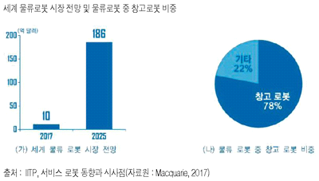
PROCESS
물류로봇 산업의 규모
PROCESS
PROCESS
POWER POINT PRESENTATION
PowerPoint is the presentation program used the most in the world.
POWER POINT PRESENTATION
PowerPoint is the presentation program used the most in the world.
POWER POINT PRESENTATION
PowerPoint is the presentation program used the most in the world.
01
01
03
온라인 쇼핑의 급증에 따라 비제조환경 물류로봇의 비중이 커지고 있으며 2019년에는 약 10%, 90% 정도로 비제조환경 물류로봇의 비중이 지속적으로 증가할 것으로 예상된다.

Slide 12
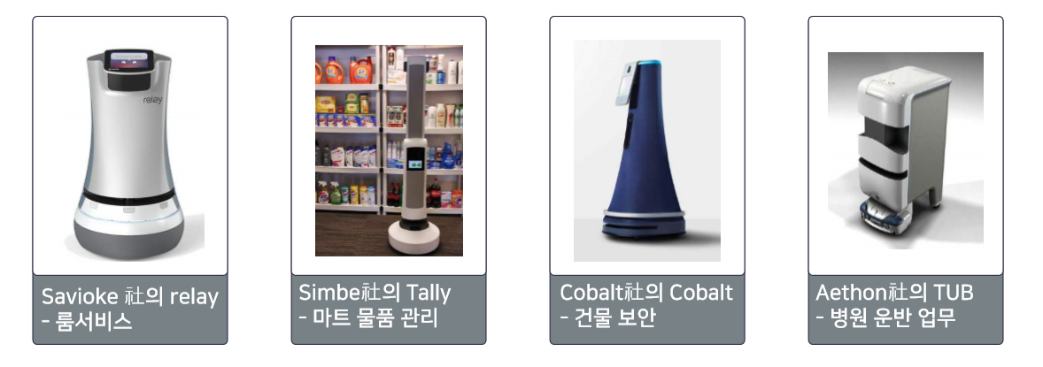
PROCESS
주요 물류로봇 업체
PROCESS
PROCESS
POWER POINT PRESENTATION
PowerPoint is the presentation program used the most in the world.
POWER POINT PRESENTATION
PowerPoint is the presentation program used the most in the world.
POWER POINT PRESENTATION
PowerPoint is the presentation program used the most in the world.
01
01
04

Slide 13
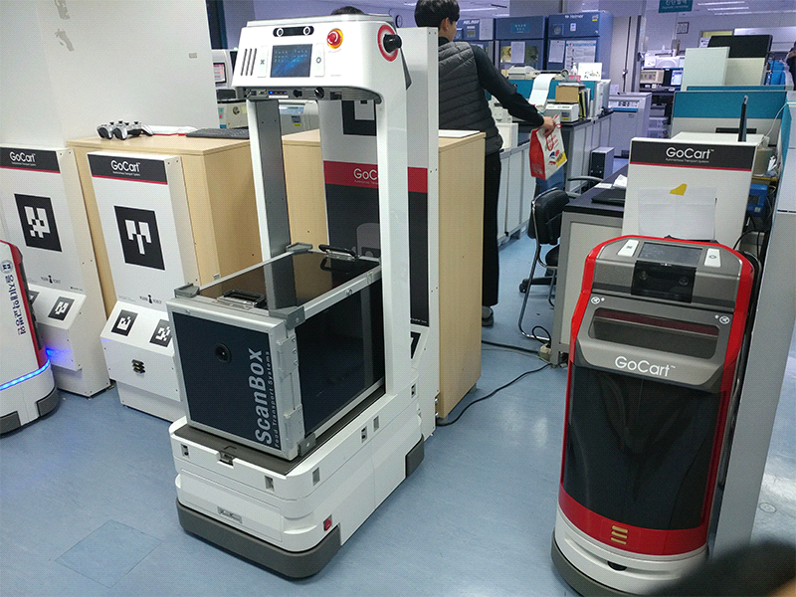
PROCESS
주요 물류로봇 업체
PROCESS
PROCESS
POWER POINT PRESENTATION
PowerPoint is the presentation program used the most in the world.
POWER POINT PRESENTATION
PowerPoint is the presentation program used the most in the world.
POWER POINT PRESENTATION
PowerPoint is the presentation program used the most in the world.
01
01
04
유진로봇은 병원의 광역 환경에 적용가능한 물류 로봇시스템을 개발했다. 고카트는 스테레오 카메라, 3d 센서, 라이더 센서, 초음파 센서 등을 통해 고성능 자율주행과 장애물 인식, 정확한 공간 분석으로 목적지까지 정확하게 배달을 수행한다.
기존로봇들이 대부분 사용하는 레이저와 달리 카메라 기반의 주행기술을 채택하여 가격경쟁력이 높고 동적인 환경에 적합하다. 또한, 엘리베이터 통신 서버와 로봇 서버를 연동해 엘리베이터도 이용할 수 있도록 했다.

Slide 14
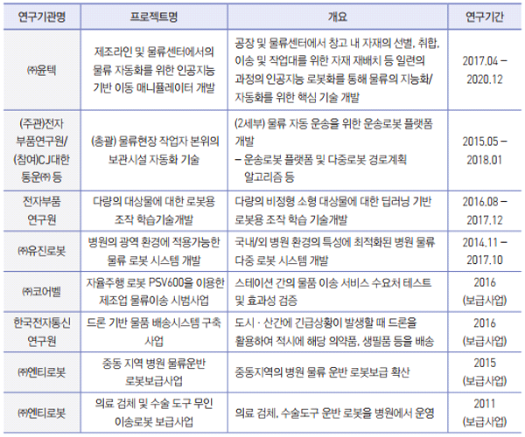
PROCESS
국내 자율주행로봇 프로젝트
PROCESS
PROCESS
PROCESS
POWER POINT PRESENTATION
PowerPoint is the presentation program used the most in the world.
POWER POINT PRESENTATION
PowerPoint is the presentation program used the most in the world.
POWER POINT PRESENTATION
PowerPoint is the presentation program used the most in the world.
POWER POINT PRESENTATION
PowerPoint is the presentation program used the most in the world.
01
01
01
04
국내 자율주행 로봇 연구기관 프로젝트

Slide 15
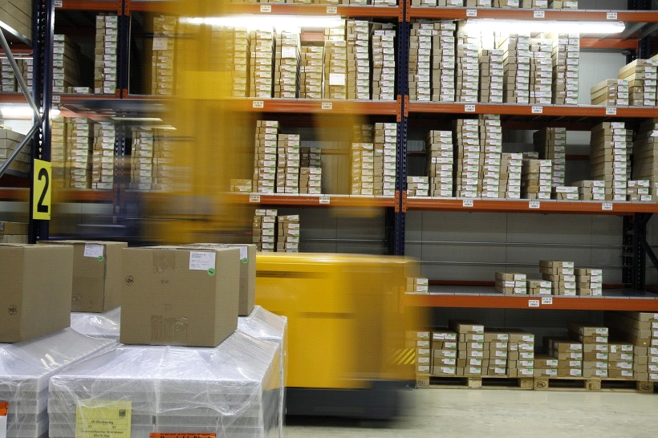
PROCESS
주요 물류로봇 업체
PROCESS
PROCESS
PROCESS
POWER POINT PRESENTATION
PowerPoint is the presentation program used the most in the world.
POWER POINT PRESENTATION
PowerPoint is the presentation program used the most in the world.
POWER POINT PRESENTATION
PowerPoint is the presentation program used the most in the world.
POWER POINT PRESENTATION
PowerPoint is the presentation program used the most in the world.
01
01
01
04
아마존의 물류창고 로봇 KIVA – 운반
아마존의 물류창고에 도입된 Kiva 라는 로봇으로 믹 마운츠가 2003년에 설립한 kiva system이라는 회사에서 개발했으며 넓은 면적의 물류창고에서 사람이 직접 물건을 찾아 다니는 시간과 비용을 크게 감소시켜 물류업계의 혁신을 일으켰다.

Slide 16
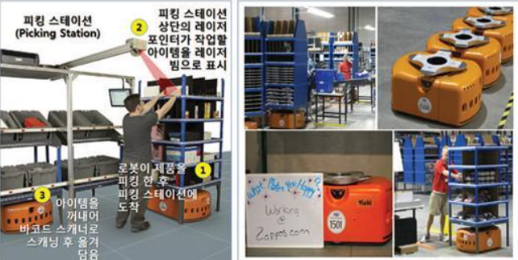
PROCESS
키바의 이용형태
PROCESS
PROCESS
PROCESS
POWER POINT PRESENTATION
PowerPoint is the presentation program used the most in the world.
POWER POINT PRESENTATION
PowerPoint is the presentation program used the most in the world.
POWER POINT PRESENTATION
PowerPoint is the presentation program used the most in the world.
POWER POINT PRESENTATION
PowerPoint is the presentation program used the most in the world.
01
01
01
04
1. 로봇이 제품을 피킹한 후, 피킹 스테이션에 도착
2. 피킹 스테이션 상단의 레이저 포인터가 작업할 아이템을 레이저 빔으로 표시
3. 아이템을 꺼내어 바코드 스캐너로 스캐닝 후 옮겨 담음

Slide 17
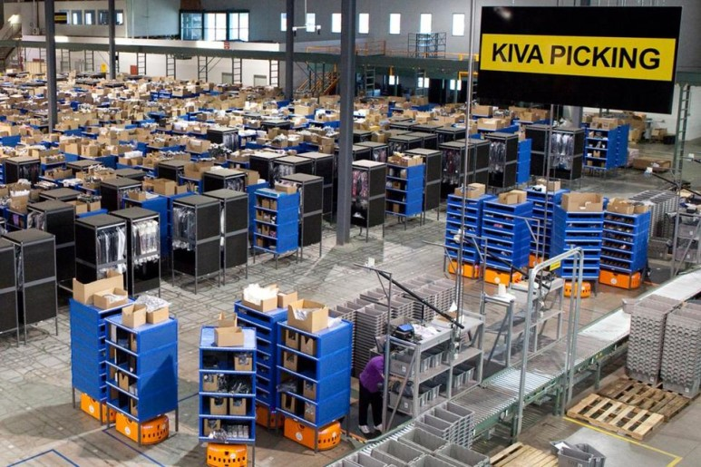
PROCESS
주요 물류로봇 업체
PROCESS
PROCESS
PROCESS
POWER POINT PRESENTATION
PowerPoint is the presentation program used the most in the world.
POWER POINT PRESENTATION
PowerPoint is the presentation program used the most in the world.
POWER POINT PRESENTATION
PowerPoint is the presentation program used the most in the world.
POWER POINT PRESENTATION
PowerPoint is the presentation program used the most in the world.
01
01
01
04

Slide 18
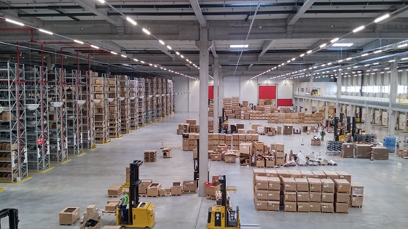
PROCESS
주요 물류로봇 업체
PROCESS
PROCESS
PROCESS
POWER POINT PRESENTATION
PowerPoint is the presentation program used the most in the world.
POWER POINT PRESENTATION
PowerPoint is the presentation program used the most in the world.
POWER POINT PRESENTATION
PowerPoint is the presentation program used the most in the world.
POWER POINT PRESENTATION
PowerPoint is the presentation program used the most in the world.
01
01
01
04
현대모비스 물류센터

Slide 19
PROCESS
주요 물류로봇 업체
PROCESS
PROCESS
PROCESS
POWER POINT PRESENTATION
PowerPoint is the presentation program used the most in the world.
POWER POINT PRESENTATION
PowerPoint is the presentation program used the most in the world.
POWER POINT PRESENTATION
PowerPoint is the presentation program used the most in the world.
POWER POINT PRESENTATION
PowerPoint is the presentation program used the most in the world.
01
01
01
04
티몬 물류센터- 피킹작업

Slide 20
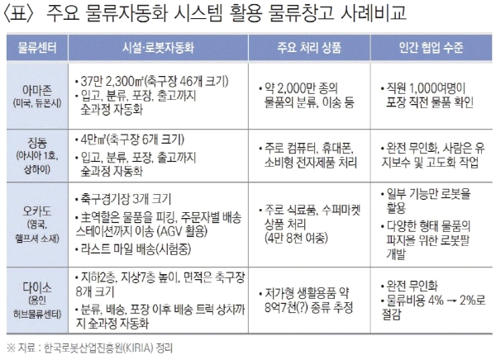
PROCESS
물류자동화 시스템
PROCESS
PROCESS
PROCESS
POWER POINT PRESENTATION
PowerPoint is the presentation program used the most in the world.
POWER POINT PRESENTATION
PowerPoint is the presentation program used the most in the world.
POWER POINT PRESENTATION
PowerPoint is the presentation program used the most in the world.
POWER POINT PRESENTATION
PowerPoint is the presentation program used the most in the world.
01
01
01
04

Slide 21
PROCESS
주요 물류로봇 업체
PROCESS
PROCESS
PROCESS
POWER POINT PRESENTATION
PowerPoint is the presentation program used the most in the world.
POWER POINT PRESENTATION
PowerPoint is the presentation program used the most in the world.
POWER POINT PRESENTATION
PowerPoint is the presentation program used the most in the world.
POWER POINT PRESENTATION
PowerPoint is the presentation program used the most in the world.
01
01
01
04
마가지노의 인비아
로봇의 물류업계 보급을 앞서 보고 많은 스타트업이 창고로봇 분야에 도전장을 내밀었다. 미국 LA 기반의 창고 자동화 스타트업 인비아 로보틱스는 2016년 8월 모바일 오더 피킹로봇을 공개했다. 인비아의 피킹로봇은 그래퍼와 피킹된 제품을 적재하여 출하장까지 운반하는 트랜짓으로 구성되어 있다.

Slide 22
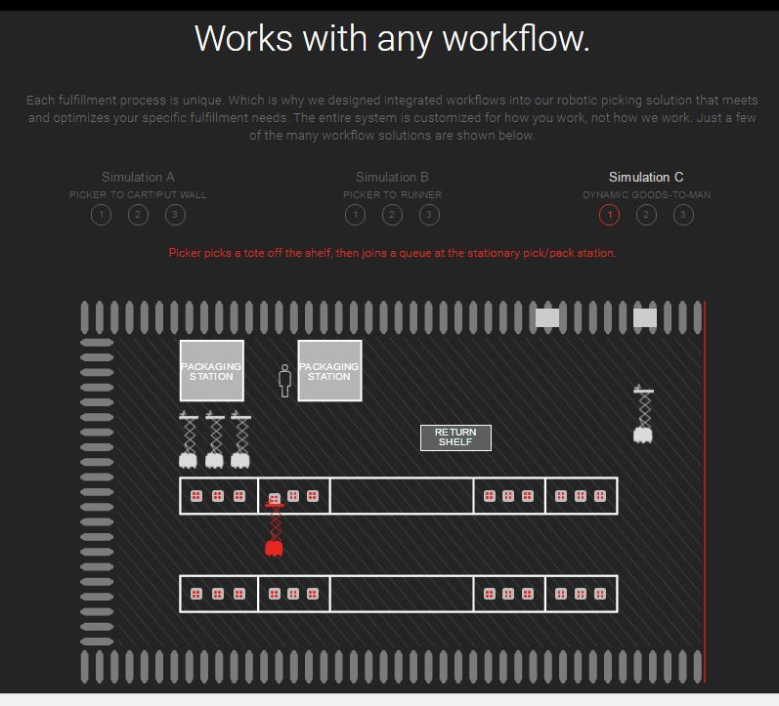
PROCESS
주요 물류로봇 업체
PROCESS
PROCESS
PROCESS
POWER POINT PRESENTATION
PowerPoint is the presentation program used the most in the world.
POWER POINT PRESENTATION
PowerPoint is the presentation program used the most in the world.
POWER POINT PRESENTATION
PowerPoint is the presentation program used the most in the world.
POWER POINT PRESENTATION
PowerPoint is the presentation program used the most in the world.
01
01
01
04
키바는 AGV 기반의 GTM(Goods to Man: 물건이 사람에게 오는 방식) 로봇인 반면, 인비아는 로봇팔인 매니퓰레이터(Manipulator)를 이용해 직접 물건을 피킹하기 때문에 기존 창고 환경에 어떤 변화를 가하지 않고 그대로 도입하여 인력을 대체하는 역할을 수행할 수 있다.

Slide 23
PROCESS
물류로봇의 전망
PROCESS
PROCESS
PROCESS
POWER POINT PRESENTATION
PowerPoint is the presentation program used the most in the world.
POWER POINT PRESENTATION
PowerPoint is the presentation program used the most in the world.
POWER POINT PRESENTATION
PowerPoint is the presentation program used the most in the world.
POWER POINT PRESENTATION
PowerPoint is the presentation program used the most in the world.
01
01
01
05
2020년까지 25~30%의 높은 성장률
2017년과 비교해 2025년 18배 성장
2017년 10억달러
2025년
186억 달러
출처: 투자은행 맥쿼리

Slide 24
PROCESS
물류로봇의 전망
PROCESS
PROCESS
PROCESS
PROCESS
POWER POINT PRESENTATION
PowerPoint is the presentation program used the most in the world.
POWER POINT PRESENTATION
PowerPoint is the presentation program used the most in the world.
POWER POINT PRESENTATION
PowerPoint is the presentation program used the most in the world.
POWER POINT PRESENTATION
PowerPoint is the presentation program used the most in the world.
POWER POINT PRESENTATION
PowerPoint is the presentation program used the most in the world.
01
01
01
01
05
자동차
기계
병원
식품
학교
전기전자

Slide 25
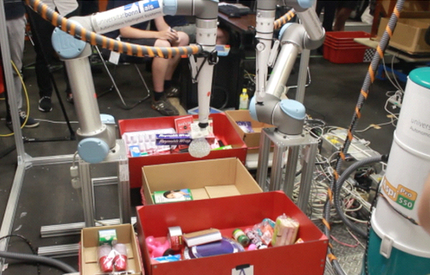
PROCESS
물류로봇의 전망
PROCESS
PROCESS
PROCESS
PROCESS
POWER POINT PRESENTATION
PowerPoint is the presentation program used the most in the world.
POWER POINT PRESENTATION
PowerPoint is the presentation program used the most in the world.
POWER POINT PRESENTATION
PowerPoint is the presentation program used the most in the world.
POWER POINT PRESENTATION
PowerPoint is the presentation program used the most in the world.
POWER POINT PRESENTATION
PowerPoint is the presentation program used the most in the world.
01
01
01
01
05
하지만 여전히 피킹 업무에는 사람이 투입되고 있는데, 만약 피킹 업무까지 자동화된다면 완전한 무인 창고의 실현도 가능하게 될 것으로 전망된다. 아마존에서는 해당 기술 확보를 위하 여 2015년부터 아마존 피킹 챌린지(Amazon Picking Challenge)라는 대회를 개최하여 세계 최고 수준의 로보틱 피킹 기술을 탐색한 바도 있다.

Slide 26
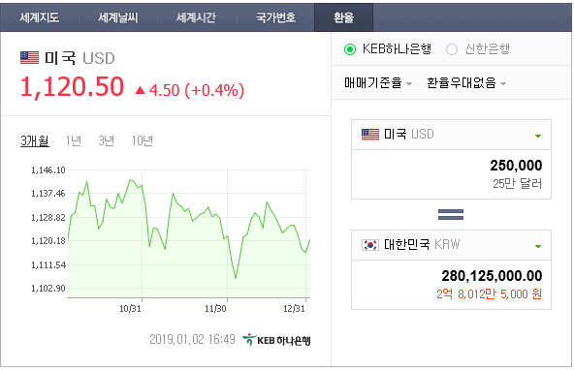
PROCESS
물류로봇의 전망
PROCESS
PROCESS
PROCESS
PROCESS
POWER POINT PRESENTATION
PowerPoint is the presentation program used the most in the world.
POWER POINT PRESENTATION
PowerPoint is the presentation program used the most in the world.
POWER POINT PRESENTATION
PowerPoint is the presentation program used the most in the world.
POWER POINT PRESENTATION
PowerPoint is the presentation program used the most in the world.
POWER POINT PRESENTATION
PowerPoint is the presentation program used the most in the world.
01
01
01
01
05

Slide 27
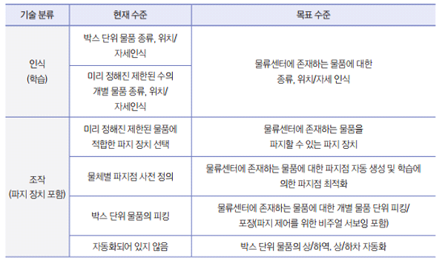
PROCESS
물류로봇의 전망
PROCESS
PROCESS
PROCESS
PROCESS
POWER POINT PRESENTATION
PowerPoint is the presentation program used the most in the world.
POWER POINT PRESENTATION
PowerPoint is the presentation program used the most in the world.
POWER POINT PRESENTATION
PowerPoint is the presentation program used the most in the world.
POWER POINT PRESENTATION
PowerPoint is the presentation program used the most in the world.
POWER POINT PRESENTATION
PowerPoint is the presentation program used the most in the world.
01
01
01
01
05

Slide 28
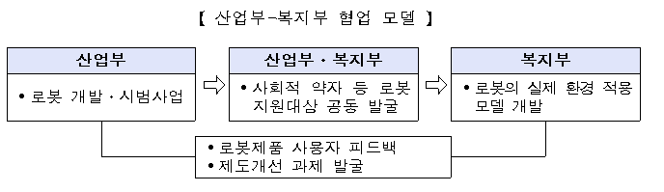
PROCESS
물류로봇의 전망 – 제도적 지원
PROCESS
PROCESS
PROCESS
PROCESS
POWER POINT PRESENTATION
PowerPoint is the presentation program used the most in the world.
POWER POINT PRESENTATION
PowerPoint is the presentation program used the most in the world.
POWER POINT PRESENTATION
PowerPoint is the presentation program used the most in the world.
POWER POINT PRESENTATION
PowerPoint is the presentation program used the most in the world.
POWER POINT PRESENTATION
PowerPoint is the presentation program used the most in the world.
01
01
01
01
05
12월 10일 장병규 4차산업혁명위원회 위원장은 9차 회의 모두발언을 통해 주무부처인 산업통상지원부와 함께 로봇제품의 시장창출지원을 위한 계획안을 공개했다. 내년에 200억 규모의 로봇산업 육성펀드를 조성하고, 내년말까지 로봇기업의 연구개발·사업화·시설투자 등에 필요한 융자상품 개발을 추진한다. 보유 기술 거래를 위한 시장 주도형 로봇 기술 마켓도 운영하기로 했다

Slide 29

PROCESS
물류로봇의 전망- 공급모델
PROCESS
PROCESS
PROCESS
PROCESS
POWER POINT PRESENTATION
PowerPoint is the presentation program used the most in the world.
POWER POINT PRESENTATION
PowerPoint is the presentation program used the most in the world.
POWER POINT PRESENTATION
PowerPoint is the presentation program used the most in the world.
POWER POINT PRESENTATION
PowerPoint is the presentation program used the most in the world.
POWER POINT PRESENTATION
PowerPoint is the presentation program used 소 e most in the world.
01
01
01
01
05
국내 물류창고에 물류로봇시스템 도입의 활성화를 위해서는 도입에 따른 초기 투자비용을 해결하는 것이 중요하다. 이를 위해 물류로봇의 임대 방식 또는 RaaS(Robot as a Service) 방식의 공급 모델의 적극적인 검토가 필요할 것으로 보인다. 실제로 일본의 경우 로봇렌탈서비스를 현재 실시하고 있다.

Slide 30
감사합니다

